Slide 1

维 护——翻转课堂
陈玲曦 31801349
刘书宇 31801323
童峻涛 31801341
小组：G13
2020.12.20

Slide 2

01
软件维护的定义
02
软件维护的特点
目录
CONTENTS
03
软件维护过程
04
软件的可维护性
05
阶段小结

Slide 3
1
软件维护的定义
软件维护的定义
维护进行的四项活动
相关测试题

Slide 4
软件维护的定义
LOGO
软件维护
软件定义
软件工程的主要目的是提高软件的可维护性，减少软件维护所需要的工作量，降低软件系统的总成本。
软件维护是软件生命周期的最后一个阶段。
软件生命周期
软件开发
Notes:
所谓软件维护，就是在软件已经交付使用之后，为改正错误或满足新的需要而修改软件的过程。其基本任务是保证软件在一个相当长的时期内能够正常运行。

Slide 5




维护进行的四项活动
LOGO
改正性维护
诊断和改正在使用过程中发现的软件错误。
01
02
适应性维护
修改软件以适应环境的变化。
04
适应性维护
03
根据用户的需求改进或扩充软件使其功能更完善。
适应性维护
为改进未来的可维护性或可靠性奠定良好基础而修改软件。
Notes:
通常来说，软件测试不可能完全暴露一个软件的隐藏错误，所以会有第一项改正维护，可能是用户发现提交反馈，也可能后期维护人员发现。
在计算机迅速发展的现在，你今天诞生的产品明天可能就因为硬件的迭代无法适配，那就产生了必要而又经常的环境适应性维护。
在软件顺利开发之后，随着用户群体的扩大已经用户使用时间的增加，会产生一些新的需求，可能奇奇怪怪，为了满足这类要求，往往需要考虑在软件基础上增加一定的功能。
为了以后的维护奠定好的基础，维护人员需要尽量考虑到以后的维护要求。

Slide 6
相关测试题
LOGO
为增加软件功能、增强软件性能、提高软件运行效率而进行的维护活动称为( )。
答案：完善性维护
软件生存周期的( )工作和软件可维护性有密切的关系。
A、编码阶段
B、设计阶段
C、测试阶段
D、每个阶段
答案：D

Slide 7
2
软件维护的特点
非结构化与结构化维护
维护的代价
维护的问题
相关测试题

Slide 8

非结构化与结构化维护
LOGO
非结构化维护：
软件配置的惟一成分是程序代码，没有文档。
维护活动从艰苦地评价程序代码开始，常常由于程序内部文档不足而使评价更困难，对于软件结构、全程数据结构、系统接口、性能和(或)设计约束等经常会产生误解。
结构化维护：
软件配置完整，维护工作从设计文档开始。
确定软件重要的结构特点、性能特点以及接口特点；估量要求的改动将带来的影响，并且计划实施途径。
对比：
非结构化的维护方式常常需要付出很大的代价，主要原因是没有使用良好定义的方法学来开发软件。
结构化的维护确实能够减少精力的浪费并且能提高维护的总体质量。

Slide 9


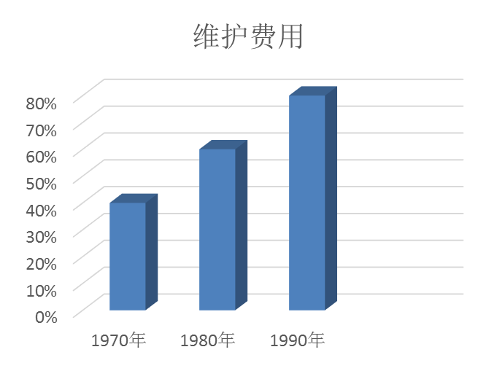
维护的代价
LOGO
这是不是唯一的代价呢？
无形的代价！！！
最后一个代价…
当看来合理的有关改错或修改的要求不能及时满足时将引起用户不满。
由于维护时的改动，在软件中引入了潜伏的错误，从而降低了软件的质量。
当必须把软件工程师调去从事维护工作时，将在开发过程中造成混乱。
软件维护的最后一个代价是生产率的大幅度下降，这种情况在维护旧程序时常常遇到。
据Gausler在1976年的报道，美国空军的飞行控制软件每条指令的开发成本是75美元，然而维护成本大约是每条指令4000美元，也就是说，生产率下降为约1/50。

Slide 10

维护的特点
LOGO
用于软件维护的工作量可以分为两部分：一部分用于生产性活动，另一部分用于非生产性活动。
维护工作量的计算表达式：
M＝p＋K×e^{(c – d)}
M：维护中消耗的总工作量；
p：生产性工作量；
K：经验常数；
c：复杂程度；
d：维护人员对软件的熟悉程度。
通过这个模型可以看出，如果使用了不好的软件开发方法，参加维护的人员都不是原来开发的人员，那么维护工作量（及成本）将按指数级增加。

Slide 11
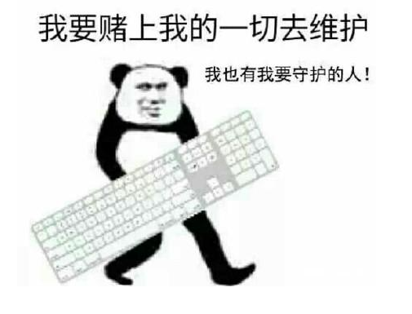
维护的问题
LOGO
与软件维护有关的部分问题：
①理解别人写的程序通常非常困难，而且困难程度随着软件配置成分的减少而迅速增加。如果仅有程序代码没有说明文档，则会出现严重的问题。
②需要维护的软件往往没有合格的文档，或者文档资料显著不足。
③当要求对软件进行维护时，不能指望由开发人员给人们仔细说明软件。
④绝大多数软件在设计时没有考虑将来的修改。除非使用强调模块独立原理的设计方法学，否则修改软件既困难又容易发生差错。
⑤软件维护不是一项吸引人的工作。形成这种观念很大程度上是因为维护工作经常遭受挫折。

Slide 12
相关测试题
LOGO
判断下列描述是否正确：
高昂的维护费用
2. 当看来合理的有关改错或修改的要求不能及时满足时将引起用户不满
3. 由于维护时的改动，在软件中引入了潜伏的错误，从而降低了软件的质量
4. 当必须把软件工程师调去从事维护工作时，将在开发过程中造成混乱
（√）
（√）
（√）
（√）

Slide 13
3
软件维护过程
维护组织与报告
维护的事件流
维护的记录与活动
相关测试题

Slide 14

维护组织与报告
LOGO
维护管理员
转交维护要求
评价后上交，促成决定活动
系统管理员
变化授权人
指定维护人员
程序技术人员
每个维护要求都通过维护管理员转交给熟悉该产品的系统管理员去评价。系统管理员是被指定去熟悉一小部分产品程序的技术人员。系统管理员对维护任务做出评价之后，由变化授权人决定应该进行的活动。
软件维护人员通常给用户提供空白的维护要求表——有时称为软件问题报告表，这个表格由要求一项维护活动的用户填写。
Notes:
如果遇到了一个错误，那么必须完整描述导致出现错误的环境(包括输入数据、全部输出数据以及其他有关信息)。

Slide 15
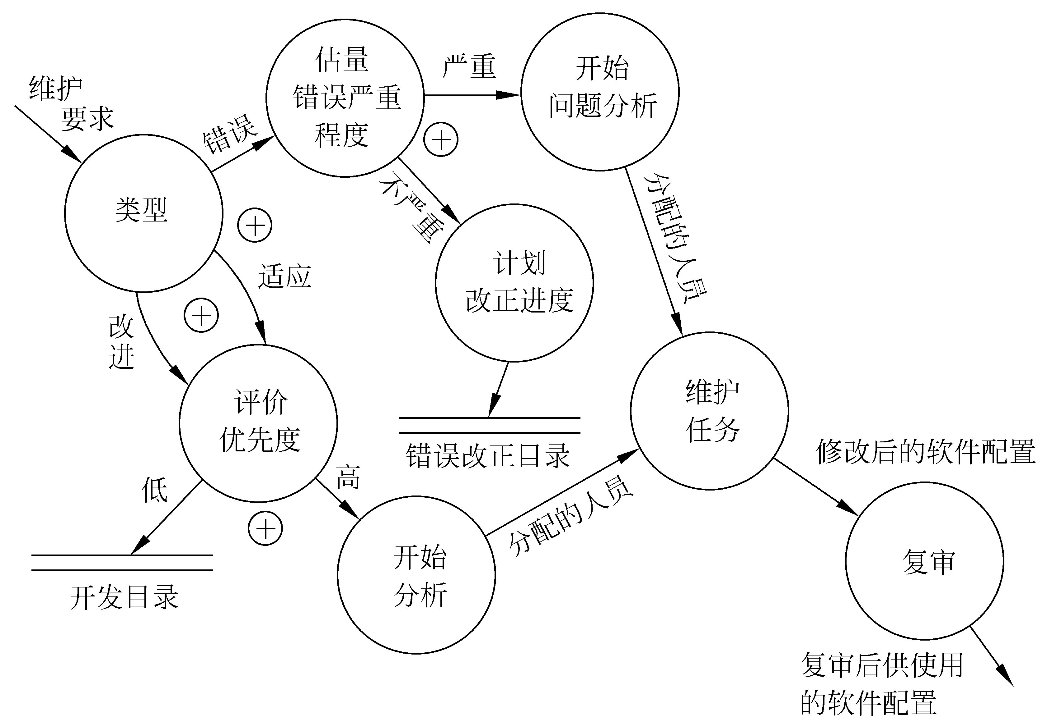
维护的事件流
LOGO
首先应该确定要求进行的维护的类型。用户常常把一项要求看作是为了改正软件的错误(改正性维护)，而开发人员可能把同一项要求看作是适应性或完善性维护。当存在不同意见时必须协商解决。
上图描绘了一项维护要求而引出的一串事件。

Slide 16
维护的记录与活动
LOGO
哪些数据是值得记录的？
Swanson提出了：
1程序标识；2源语句数；3机器指令条数；
4使用的程序设计语言；5程序安装的日期；6自从安装以来程序运行的次数；7自从安装以来程序失效的次数；8程序变动的层次和标识；
9因程序变动而增加的源语句数；10因程序变动而删除的源语句数；
11每个改动耗费的人时数；12程序改动的日期；13软件工程师的名字；
14维护要求表的标识；15维护类型；16维护开始和完成的日期；
17累计用于维护的人时数；18与完成的维护相联系的纯效益。

Slide 17
相关测试题
LOGO
解答题
假设自己的任务是对一个已有的软件做重大修改，而且只允许从下述文档中选取两份：
(a)程序的规格说明；
(b)程序的详细设计结果(自然语言描述加上某种设计工具表示)；
(c)源程序清单(其中有适当数量的注解)。
1.应选取哪两份必要文档?
2.为什么这样选取?
3.打算怎样完成交给自己的任务?

Slide 18
相关测试题
LOGO
解答：
（1）选AC
原因：
1. 首先需要对软件做修改，就必须得有源代码，C是必选。
2. 其次，软件规格说明书作为产品需求的最终成果，具有综合性，包括了所有的需求；其中主要的有：任务概述，数据描述，功能需求，性能需求，运行需求，其他需求；这些都是修改软件必须参考的内容，故选择A。
3. 综上，根据规格说明再结合源程序以及源程序里的注释，足够对软件进行修改。
（2）Open Ideas 结合需求，规格说明书以及源代码，按照软件工程的方法一步步去理解，修改，测试，调试代码。

Slide 19
4
软件的可维护性
决定软件可维护性的因素
文档
可维护性复审
相关性测试

Slide 20

决定软件可维护性的因素
LOGO
维护就是在软件交付使用后进行的修改，修改之前必须理解待修改的对象，修改之后应该进行必要的测试，以保证所做的修改是正确的。如果是改正性维护，还必须预先进行调试以确定错误的具体位置。因此，决定软件可维护性的因素主要有下述5个：
可理解性
可测试性
可修改性
可移植性
可重用性

Slide 21
决定软件可维护性的因素
LOGO
1. 可理解性
软件可理解性表现为外来读者理解软件的结构、功能、接口和内部处理过程的难易程度。
2. 可测试性
诊断和测试的容易程度取决于软件容易理解的程度。
3. 可修改性
软件容易修改的程度和设计原理和启发规则直接有关。
4. 可移植性
软件可移植性指的是，把程序从一种计算环境（硬件配置和操作系统）转移到另一种计算环境的难易程度。
5. 可重用性
所谓重用（reuse）是指同一事物不做修改或稍加改动就在不同环境中多次重复使用。
Notes:
模块化（模块结构良好，高内聚，松耦合）、详细的设计文档、结构化设计、程序内部的文档和良好的高级程序设计语言等，都对提高软件的可理解性有重要贡献。
对于程序模块来说，可以用程序复杂度来度量它的可测试性。模块的环形复杂度越大，可执行的路径就越多，因此，全面测试它的难度就越高。
耦合、内聚、信息隐藏、局部化、控制域与作用域的关系等，都影响软件的可修改性。

Slide 22
文档
LOGO
文档是影响软件可维护性的决定因素。由于长期使用的大型软件系统在使用过程中必然会经受多次修改，所以文档比程序代码更重要。
文档可以分为用户文档和系统文档两类。
用户文档
系统文档
用户文档是用户了解系统的第一步，它应该能使用户获得对系统的准确的初步印象。
(1) 功能描述
(2) 安装文档
(3) 使用手册
(4) 参考手册（要完整）
(5) 操作员指南(如果需要有系统操作员的话)
系统文档指从问题定义、需求说明到验收测试计划这样一系列和系统实现有关的文档。
描述系统设计、实现和测试的文档对于理解程序和维护程序来说是极端重要的。
Notes:
必须描述如何使用这个系统，没有这种描述时即使是最简单的系统也无法使用。
(2) 必须描述怎样安装和管理这个系统。
(3) 必须描述系统需求和设计。
(4) 必须描述系统的实现和测试，以便使系统成为可维护的

Slide 23
可维护性复审
LOGO
为什么要进行可维护性复审？
可维护性是所有软件都应该具备的基本特点，必须在开发阶段保证软件之前提到的可维护因素。
在完成了每项维护工作之后，都应该对软件维护本身进行仔细认真的复审。
不能准确反映软件当前状态的设计文档与之前文档的差异。
如果对软件的可执行部分的修改没有及时反映在用户文档中，则必然会使用户因为受挫折而产生不满。

Slide 24
相关测试题
LOGO
软件可维护性的因素主要包含了哪五个方面？
1可理解性
2可测试性
3可修改性
4可移植性
5可重用性
Notes:
理解、测试、修改、移植、重用

Slide 25
5
阶段小结
绩效评价
相关资料

Slide 26



绩效评价
LOGO
86.40
陈玲曦
评分细则：工作量30% 积极度15% 责任感15% 协调性10% 贡献度10% 工作质量20%
评分占比：自评20% 组员A40% 组员B40%
评分计算：各项细则平均值相加得出总评分数
88.90
童峻涛
刘书宇
88.60

Slide 27
参考资料
LOGO
[1]张海藩，牟永敏.软件工程导论(第6版)[M]北京：清华大学出版社
[2]吴洁明,张正.实用软件维护策略[J].北方工业大学学报,2002(03):61-66.
[3]何进,苏秦,高杰,李满园.软件维护的系统模型[J].计算机应用究,2005(01):16-19.
[4]刘宗田.软件维护与逆向工程评述[J].计算机应用与软件,1995(01):1-8.
[5]杨辉.软件可维护性探讨[J].计算机光盘软件与应用,2013,16(02):93+95.
[6]丁剑洁. 基于度量的软件维护过程管理的研究[D].西北大学,2006.

Slide 28
感谢您的观看
陈玲曦 31801349
刘书宇 31801323
童峻涛 31801341
小组：G13
2020.12.20

